Slide 1

ĐẠI HỌC TRÀ VINH
KHOA KỸ THUẬT VÀ CÔNG NGHỆ
ĐỒ ÁN THỰC TẬP CHUYÊN NGÀNH
Sinh viên thực hiện : TRẦN THỊ CẨM TIÊN
MSSV : 170122236 Lớp : DX22TT5
Giáo viên hướng dẫn : TS. Nguyễn Nhứt Lam
Trà Vinh, tháng 7 năm 2025

Slide 2


Đề tài :
XÂY DỰNG WEBSITE MUA BÁN ĐỒ LƯU NIỆM HỌC SINH
Trần Thị Cẩm Tiên – DX22TT5
MSSV : 170122236
GVHD: TS. Nguyễn Nhứt Lam
Tra Vinh University

Slide 3


MỤC LỤC
1. Đặt vấn đề
2. Cơ sở lý thuyết
3. Phân tích hệ thống
4. Thiết kế hệ thống
5. Triển khai & Demo
6. Kết luận & Hướng phát triển

Slide 4
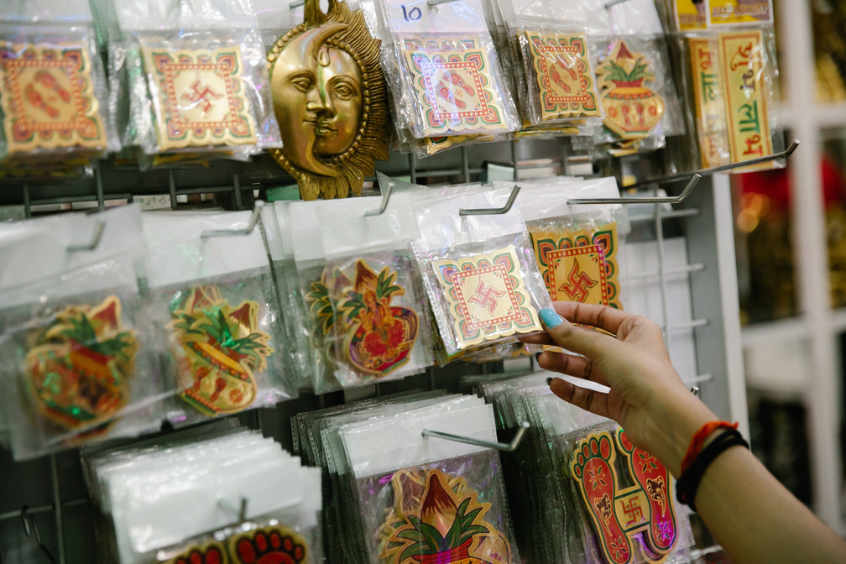


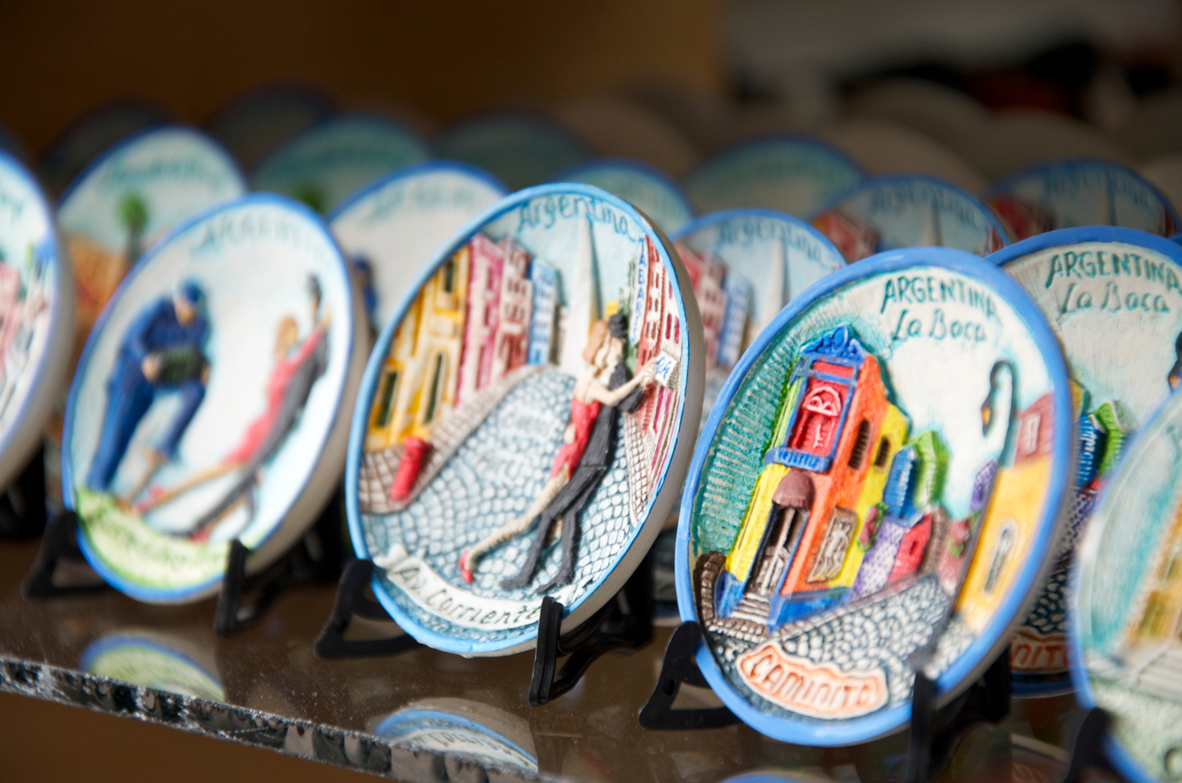
ĐẶT VẤN ĐỀ
Lý do chọn đề tài:
- Nhu cầu mua bán đồ lưu niệm trong trường học ngày càng tăng.
- Phương thức truyền thống còn nhiều hạn chế.
Mục tiêu:
- Xây dựng website hỗ trợ mua bán đồ lưu niệm.
- Đáp ứng nhu cầu quản lý sản phẩm, đơn hàng.
Phạm vi ứng dụng:
- Triển khai trong môi trường học đường, quy mô một trường học.

Slide 5





Công nghệ sử dụng:
- PHP: Xử lý logic server.
- MySQL: Quản lý cơ sở dữ liệu.
- HTML/CSS: Giao diện người dùng.
- JavaScript: Xử lý tương tác động.
Mô hình Client-Server:
- Client gửi yêu cầu (HTTP Request).
- Server xử lý, truy vấn CSDL và trả kết quả.
CƠ SỞ LÝ THUYẾT

Slide 6

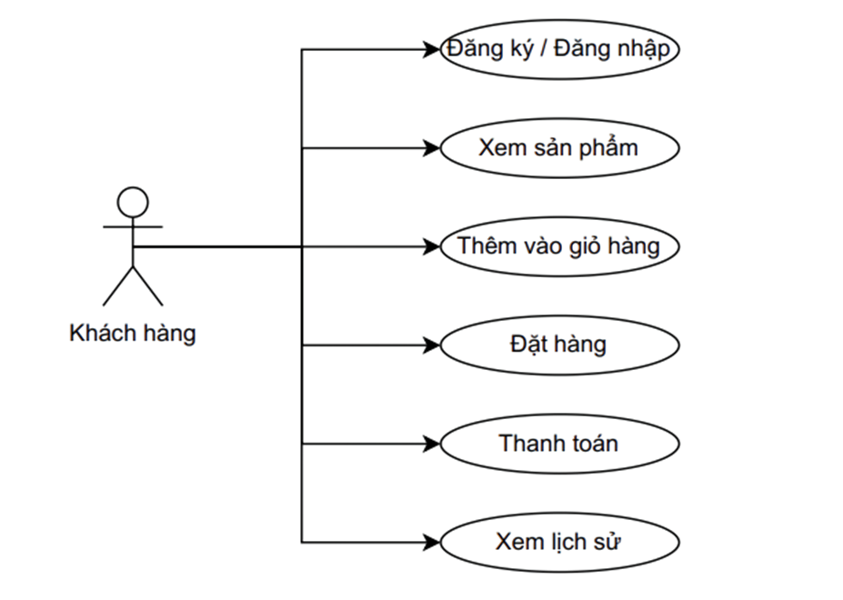

PHÂN TÍCH HỆ THỐNG
Chức năng người dùng:
- Đăng ký, đăng nhập, xem sản phẩm.
- Đặt hàng, quản lý giỏ hàng.

Slide 7
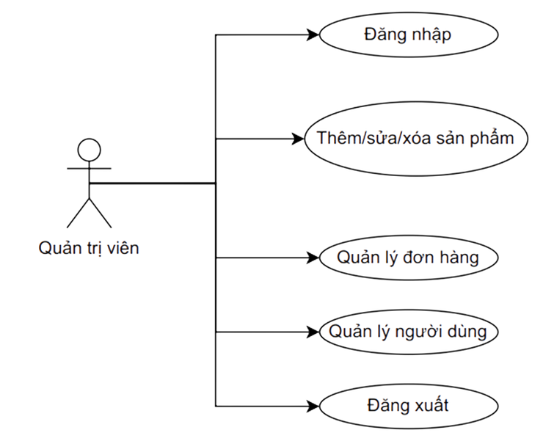
PHÂN TÍCH HỆ THỐNG
Chức năng quản trị:
- Quản lý sản phẩm, đơn hàng, người dùng.

Slide 8
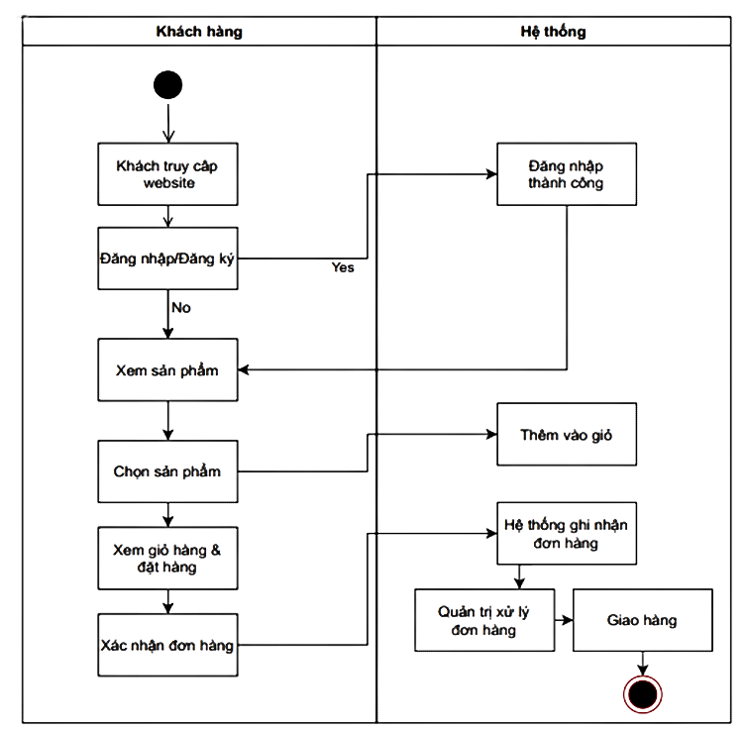
PHÂN TÍCH HỆ THỐNG
Sơ đồ ERD và sơ đồ luồng:
- Luồng xử lý Client-Server.

Slide 9
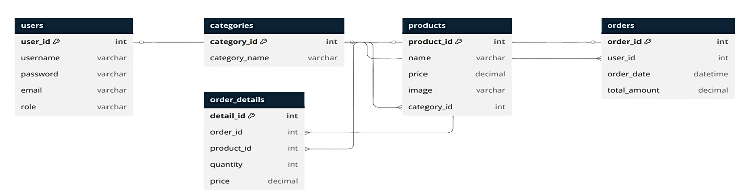
PHÂN TÍCH HỆ THỐNG
Sơ đồ ERD và sơ đồ luồng:
- Thiết kế quan hệ giữa các bảng CSDL.
- Luồng xử lý Client-Server.

Slide 10

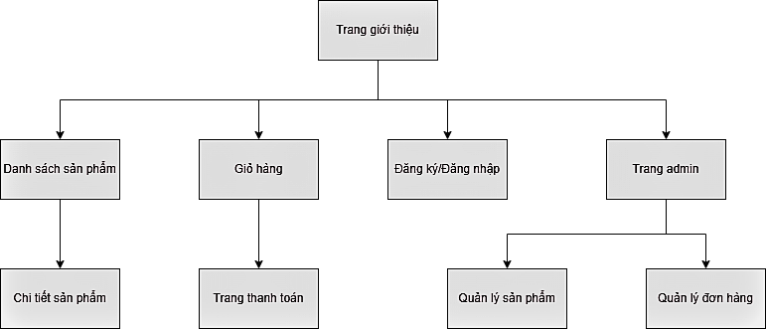
THIẾT KẾ HỆ THỐNG
Site Map:
- Trang chủ, sản phẩm, chi tiết sản phẩm, giỏ hàng, quản trị.

Slide 11
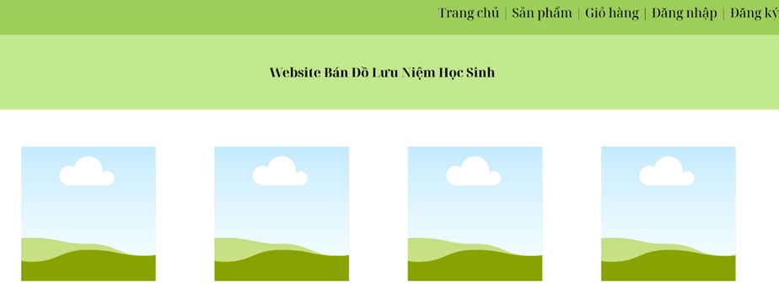
Site Map:
Giao diện người dùng (UI):
- Trang chủ thân thiện.
-Form đăng ký/đăng nhập đơn giản.
THIẾT KẾ HỆ THỐNG

Slide 12
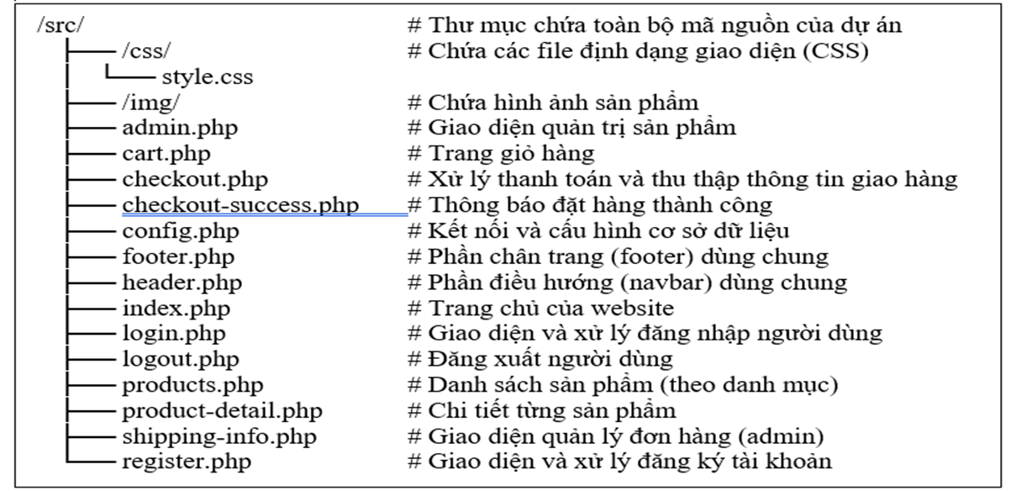
THIẾT KẾ HỆ THỐNG
Cấu trúc thư mục:
-Phân chia rõ ràng các module, dễ bảo trì.

Slide 13
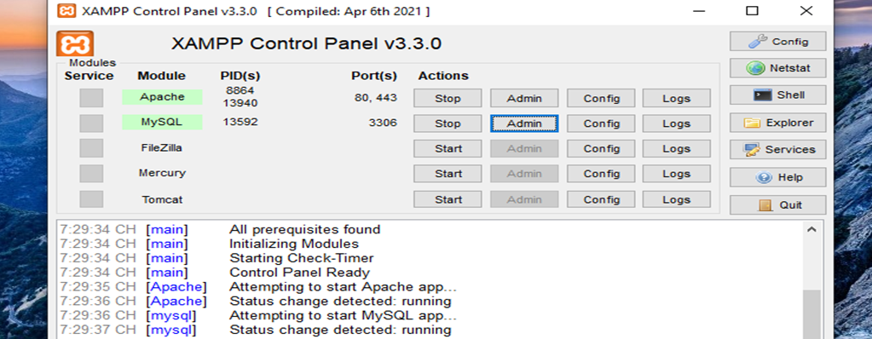
TRIỂN KHAI & DEMO
Công cụ sử dụng:
- XAMPP, PHPMyAdmin.

Slide 14
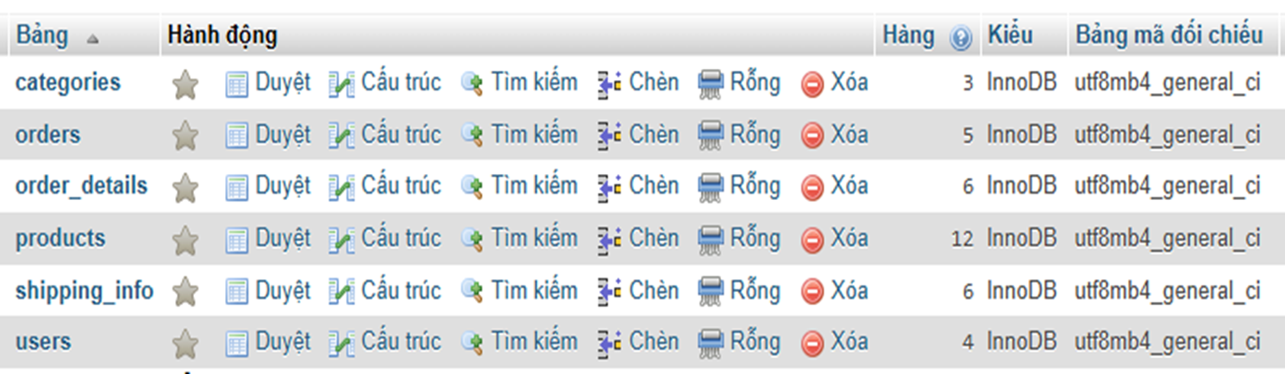
TRIỂN KHAI & DEMO
Cài đặt CSDL:
- Các bảng: users, products, orders, order_details, categories.

Slide 15
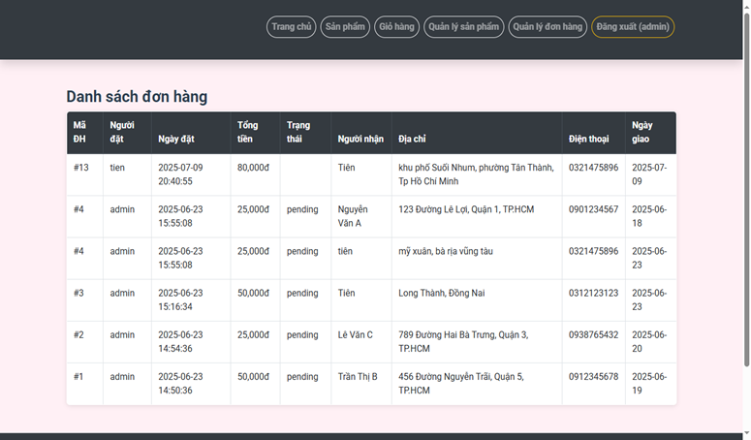
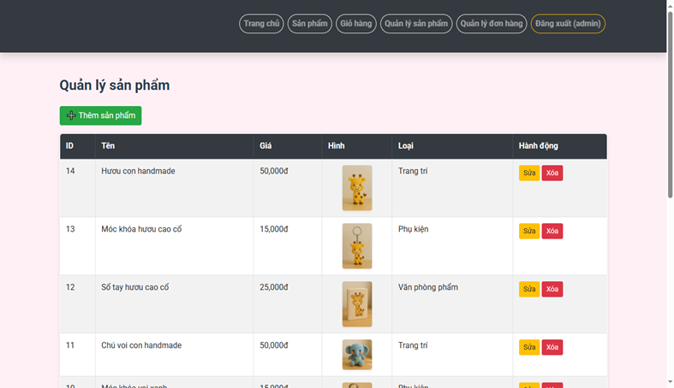
TRIỂN KHAI & DEMO
Demo chức năng:
- Đăng nhập, quản lý sản phẩm.
- Đặt hàng và quản lý đơn hàng.

Slide 16
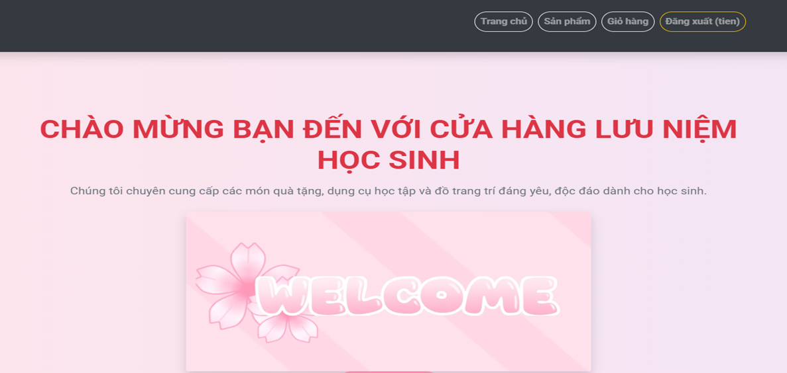
TRIỂN KHAI & DEMO
- Trang chủ

Slide 17
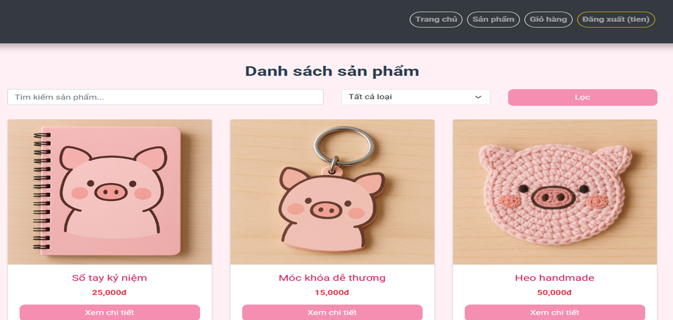
TRIỂN KHAI & DEMO
- Trang sản phẩm

Slide 18
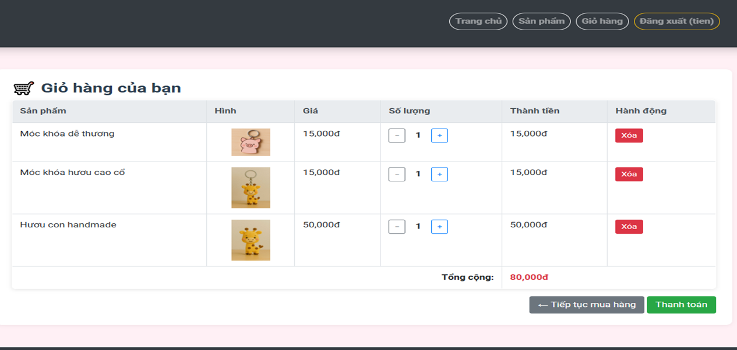
TRIỂN KHAI & DEMO
- Trang giỏ hàng

Slide 19



KẾT LUẬN & HƯỚNG PHÁT TRIỂN
Kết quả đạt được:
- Website hoạt động ổn định.
- Đáp ứng nhu cầu cơ bản của người dùng và quản trị viên.
Hạn chế:
- Chưa tích hợp thanh toán trực tuyến.
- Giao diện chưa tối ưu hoàn toàn cho di động.
Định hướng phát triển:
- Tích hợp cổng thanh toán.
- Tối ưu UI/UX, tăng cường bảo mật.

Slide 20


TRÂN TRỌNG CẢM ƠN !

